Slide 1
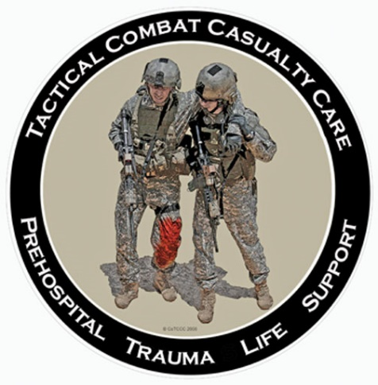

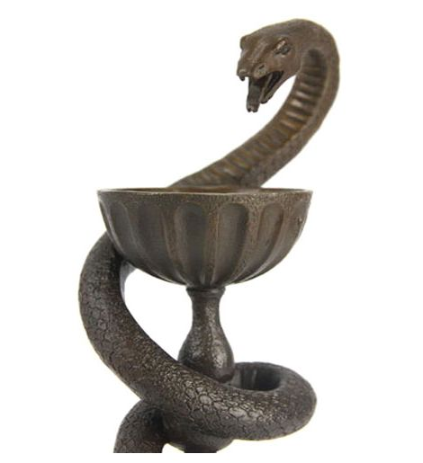
«ТАКТИЧЕСКАЯ МЕДИЦИНА»

Slide 2
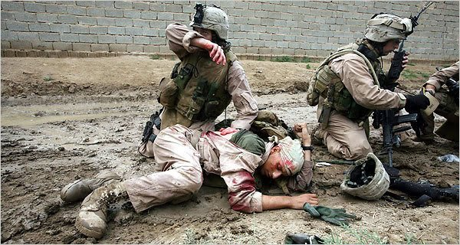
Тактическая медицина (ТМ)– это оказание первой помощи (самопомощи и взаимопомощи) в условиях боевых действий
Цель ТМ:
СПАСТИ КАК МОЖНО БОЛЬШЕ РАНЕНЫХ

Slide 3
Под современной тактической медициной
понимают совокупность мероприятий, осуществляемых непосредственно на поле боя, и нацеленных на спасение жизни и предотвращение тяжёлых осложнений у военнослужащих, получивших ранения и травы.
Осуществляет эти мероприятия специальным образом подготовленный и оснащённый персонал, обычно из числа военнослужащих.
В той или иной мере многие положения, связанные с оказанием первой доврачебной помощи на поле боя в российской военной медицине разработаны, однако в единый целостный комплекс не объединены и даже понятия, аналогичного «тактической медицине» пока не существует.
Приведенные далее материалы будут базироваться
на синтезе трёх источников:
информации из отечественной военно-медицинской литературы
- информации из литературы стран НАТО
боевом опыте наших войск.

Slide 4
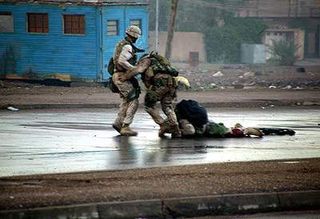
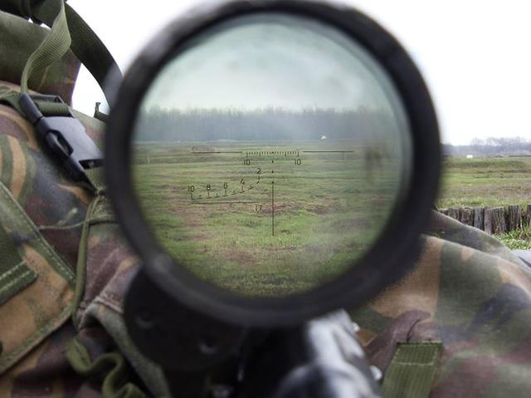
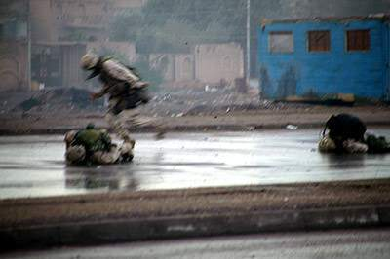
Задачи тактической медицины:
1. Оказание первой помощи раненым при соблюдении
мер личной безопасности.
2. Предотвращение осложнений и дополнительных потерь.
3. Поддержка подразделений при выполнении ими боевых задач.

Slide 5
Тактика медика на поле боя. Теория и практика.
Значимым фактором является то, что «плохо организованное нападение — худший вид защиты». По нашему опыту - именно на этапах эвакуации при условии плохой её организации погибало наибольшее количество как медработников, так и раненых.
Знание основных тактических принципов и алгоритмов работы является для тактического медика не менее, если не более, важным чем владение чисто медицинскими приёмами.
Общие принципы действий в бою вполне могут быть сформулированы следующим образом.
Задачи оказания первой помощи пострадавшим заключается в:
а. Спасении жизни.
б. Предотвращения ухудшения состояния.
в. Доставки пострадавшего в медицинское учреждение и оказания ему квалифицированной медицинской помощи.

Slide 6
Для эффективного оказания первой помощи медик должен:
а. Сохранять спокойствие.
б. Использовать здравый смысл.
в. Демонстрировать пострадавшему уверенность в благополучном исходе.
Медик всегда должен:
- Смотреть. Убедись, что ты в первую очередь оказываешь помощь наиболее тяжело пострадавшему.
- Думать. Что ты делаешь, и в какой последовательности.
- Действовать. Оказывай первую помощь быстро и без паники.

Slide 7
Ключевым моментом, определяющим тактику медика подразделения, является понятие о зонах тактической медицины.
Современная военная наука выделяет три: красную, жёлтую, зелёную.
Красная (высокой опасности) — место непосредственного получения ранения пострадавшим, как правило находится под прямым обстрелом противника, чаще всего ещё и просматривается им. Действия в этой зоне — чаще всего ползком, на максимальной скорости, с максимальным прикрытием дымами, огнём и так далее.
Жёлтая (умеренной опасности) — «за углом» — место не просматриваемое противником и не простреливаемое им настильным, прямым огнём (миномёт везде достанет). Как правило это место — на удалении нескольких десятков метров от точки получения ранения, за ближайшим укрытием. Критерий — возможность встать на одно колено, чтобы оказывать помощь раненому.
Зелёная (относительно безопасная) — этап эвакуации.

Slide 8
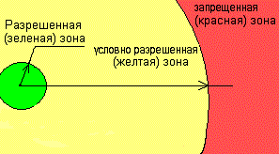
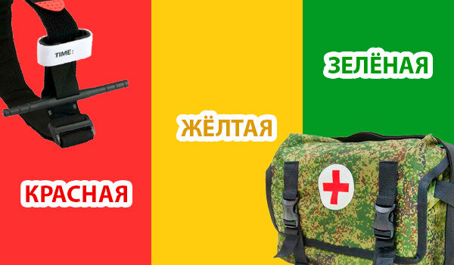
Оказание медицинской помощи раненому
на поле боя
Война – это постоянный стресс.
Появление раненого – удесятеряет напряжение. Чем чётче регламентированы действия личного состава, тем эффективнее будет оказание помощи товарищу и дальнейшее выполнение задач.
Тактическая медицина у нас находится в зачаточном состоянии. В этом материале мы рассмотрим принцип разделения пространства на зоны: красная, желтая, зеленая, при появлении раненного и возможности оказания ему первой помощи.
Определение зон, понятный регламент действий для каждой из них, повышает живучесть каждого солдата и подразделения в целом.

Slide 9
КРАСНАЯ ЗОНА – зона боевых действий и прямого огневого поражения
Общее правило: выполнение боевой задачи, обеспечение безопасности и боеспособности подразделения – первостепенны!
Помощь раненому – на втором месте по приоритетам.
Если все ломанутся вытаскивать «Васю», забыв про задачу и свою безопасность, то 300-х станет много, могут появиться 200. Это неприемлемо.
Соблюдают правила действий в зонах, но приоритет боевой задачи и безопасности боеспособных бойцов стоит выше. Потому что если ранят многих – погибнуть могут вообще все

Slide 10
Действия в красной зоне
Прежде всего — нужно уметь правильно залегать и переползать.
Это особенно важно в поле и лесу.
Принцип: залечь нужно быстро и не травмируясь.
Исполнение: обмякнув всем телом, присесть на корточки, из этого положения — мягко, отклоняя туловище назад — упасть на колени и опираясь на выставленную вперёд левую руку — на живот.
При этом оружие фиксируем за пистолетную рукоятку в готовности к открытию огня сразу после занятия устойчивого положения. Перемещаться нужно лицом к противнику, в готовности к немедленному открытию огня — во-первых, это минимизирует площадь поражения, во-вторых, позволяет подавлять выявленные огневые точки. В условиях боя на близкой дистанции последнее исключительно важно.
Рюкзак лучше сумки. Идеальным является рюкзак с системой быстрого сброса — со всем необходимым, и маленькая сумочка (можно аптечка), с комплектом для первой помощи. Рюкзак сбрасываем и налегке направляемся за раненым. «Прежде чем сунуть куда-то голову, подумай, как будешь вытаскивать её!»
Прежде чем лезть в красную зону, надо оценить оптимальные пути подхода к раненому и маршрут выхода из неё — с раненым.

Slide 11
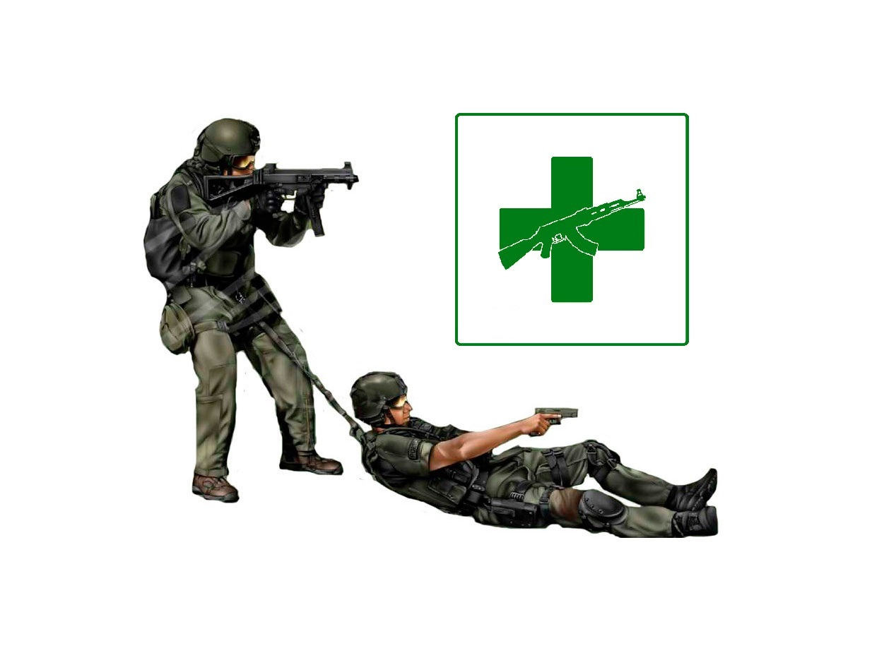
Командир (товарищи, если командира рядом нет), оценивают положение на поле боя. Когда сектора разобраны, относительная безопасность остального подразделения обеспечена, можно отрядить пару человек: вытащить, вынести трёхсотого из красной зоны в желтую.
Единственное действие подразделения в красной зоне:
эвакуация раненого.
Первый и самый лучший способ вытащить трёхсотого из красной зоны – это окрикнуть его, сориентировать. Если ранение лёгкое – он сам выползет на вас. Не придётся никому подставляться, выходить на опасный участок.

Slide 12
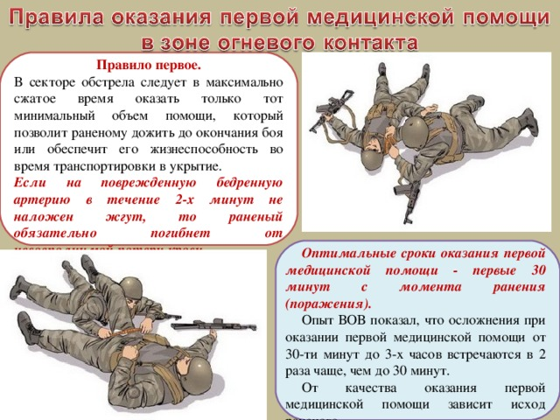

Slide 13
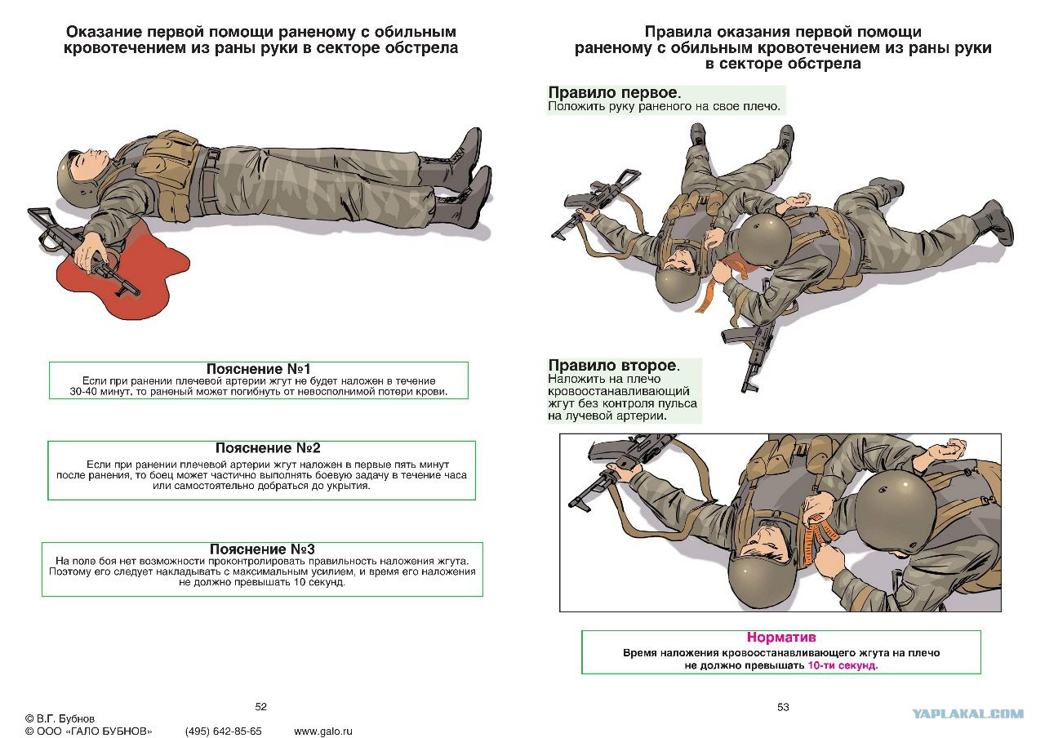

Slide 14
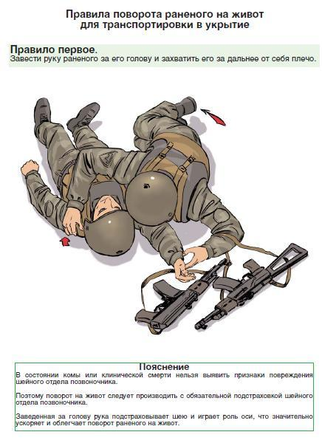

Slide 15
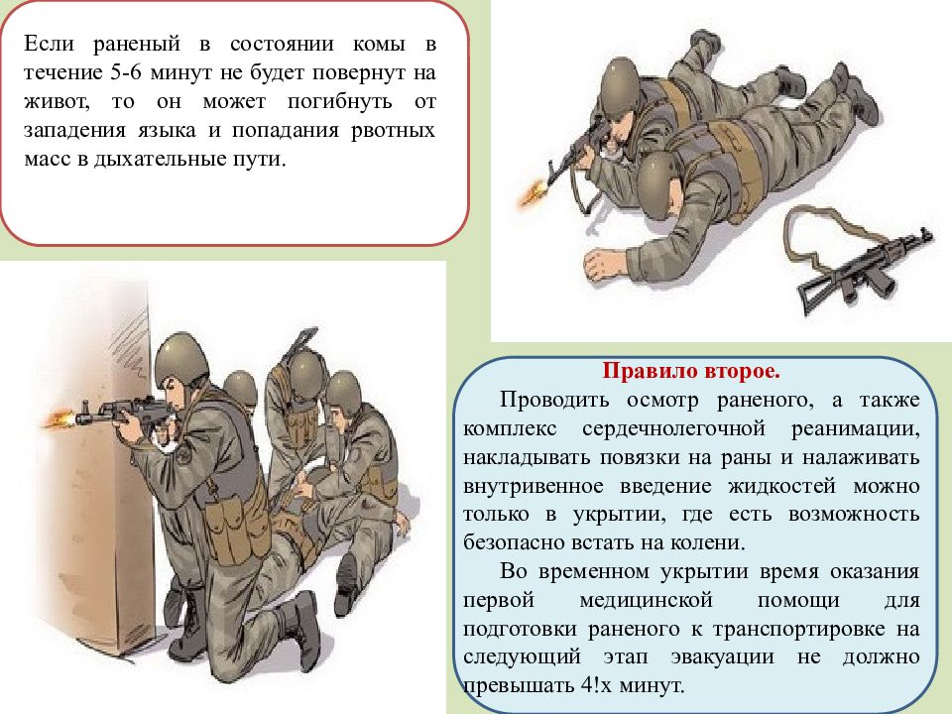

Slide 16
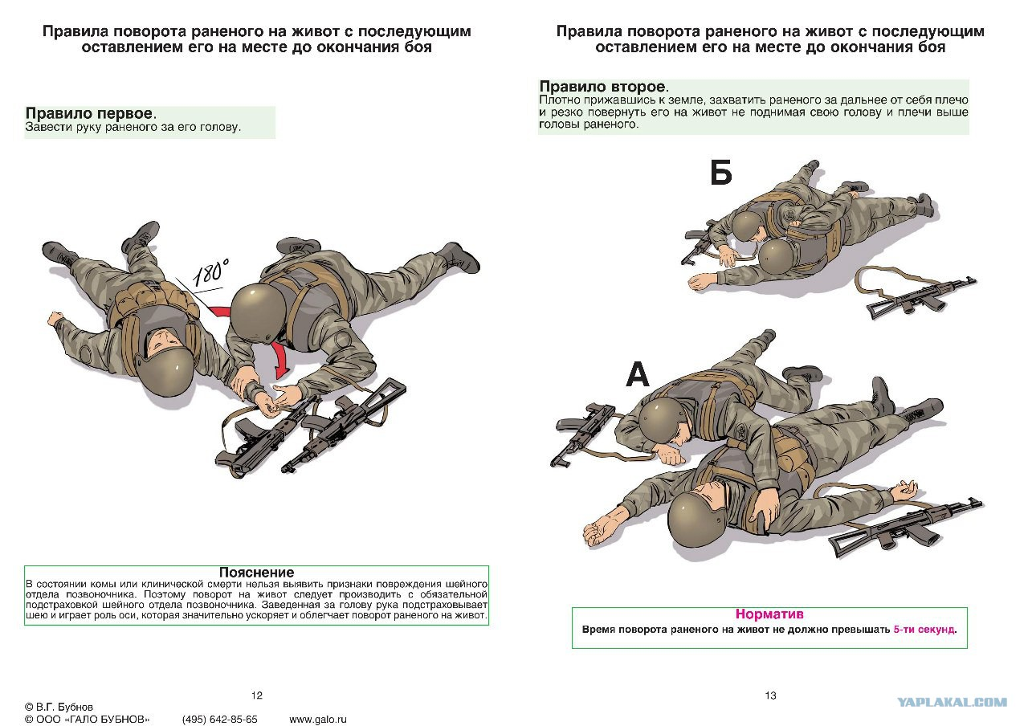

Slide 17
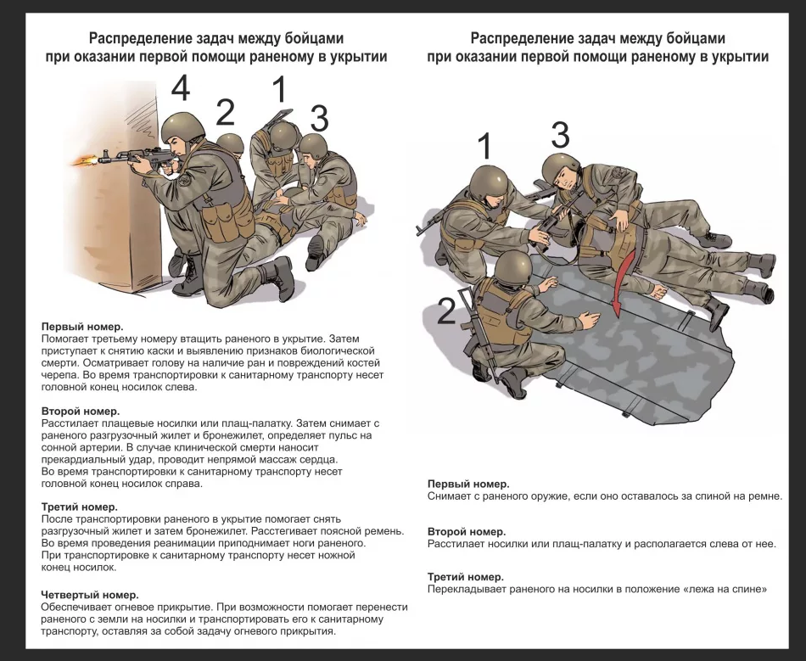

Slide 18
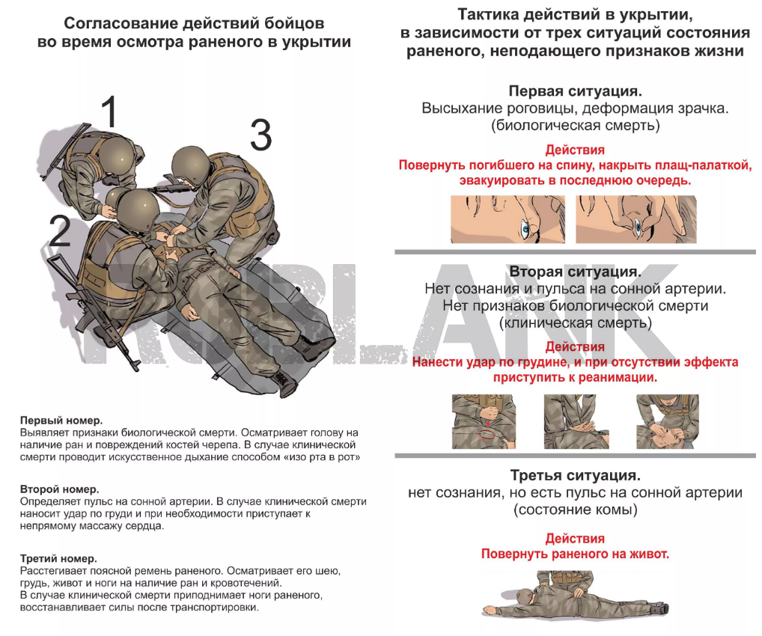

Slide 19
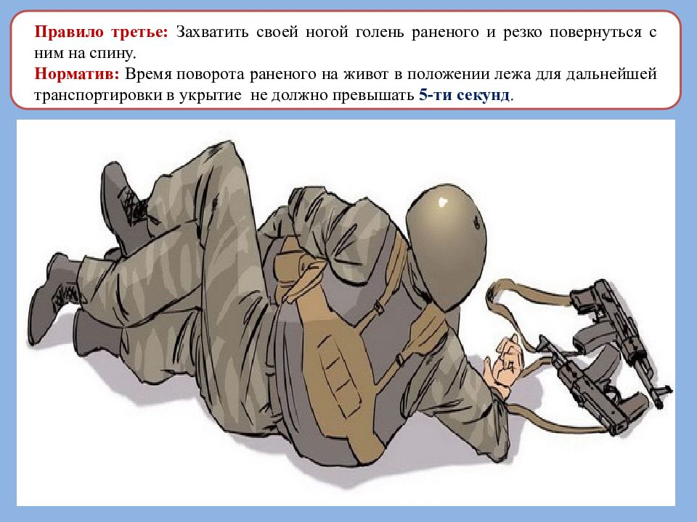

Slide 20
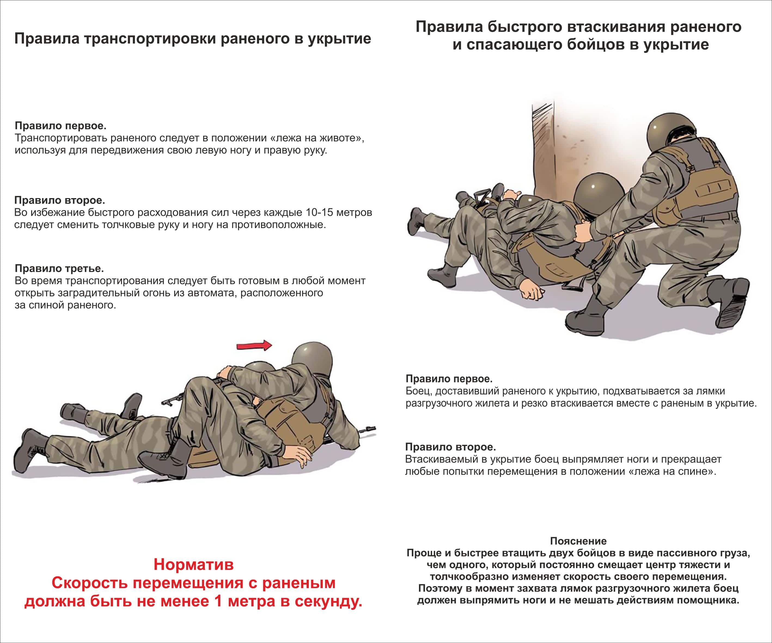

Slide 21
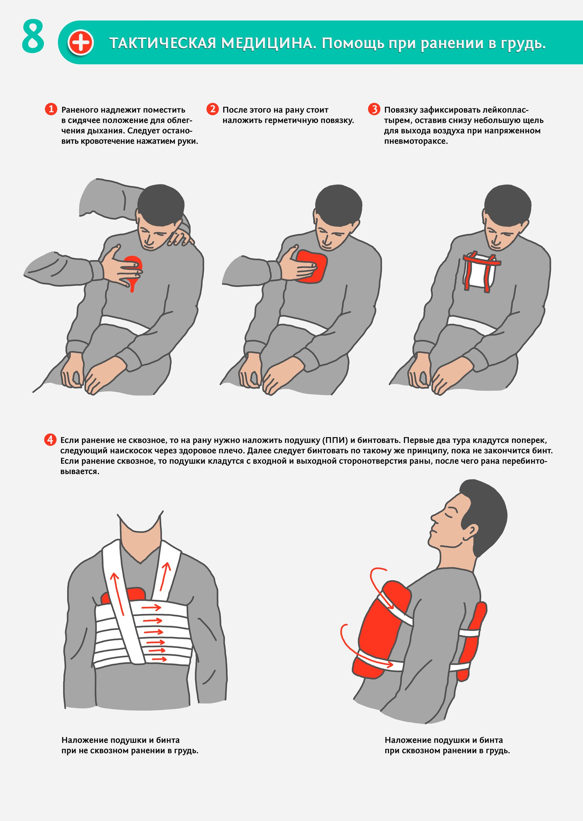

Slide 22
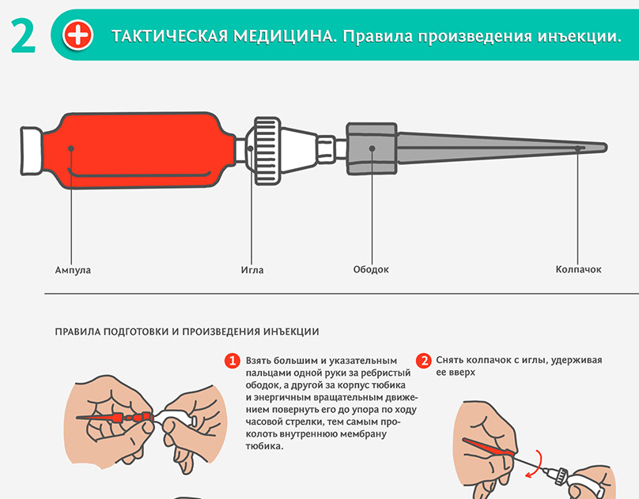

Slide 23
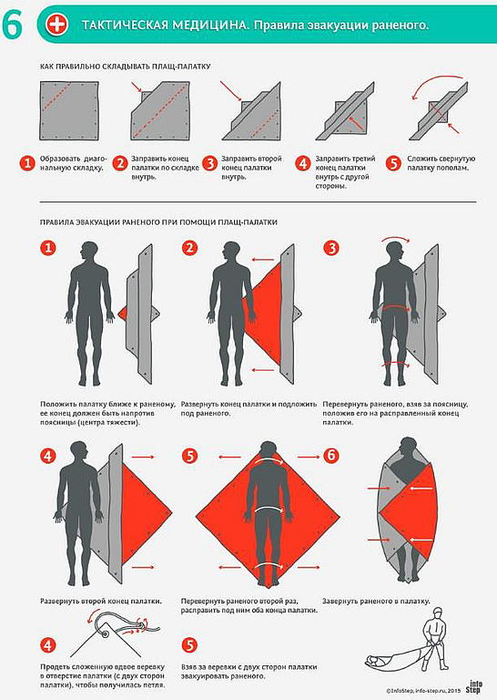
Палатку укладываем рядом с пострадавшим, нижним углом к нему. Разворачиваем её, выкатываем на неё раненого и заворачиваем. Если один — цепляешь за угол палатки и тащишь лёжа. Но лучше иметь стропу — привязываешь за угол, бросаешь товарищам и тащат все толпой. На плащ-палатке эвакуируем пострадавших с ранениями в область живота и таза, на себе их вытаскивать не рекомендуется.

Slide 26
Если кто-то молчит — в первую очередь ему оказываем помощь. Смотрим зрачки, пульс, дыхание. Задачи — определить живой или нет, в сознании или нет, наличие кровотечения. При оказании медицинской помощи в «красной зоне» нужно стремиться находиться «в одной плоскости» с раненым — чем больше, тем лучше.
В остальных случаях раненого лучше вытаскивать в положении «на себе». Основных вариантов два: лёжа на боку — раненого переворачиваем, укладываем живот на внутреннюю поверхность своего бедра, нога согнута под 90 градусов в тазобедренном и коленном суставе. Ползём отталкиваясь от земли локтем той стороны, на бедре которой лежит раненый и ногой противоположной стороны, при этом свободная рука лежит на спине раненого, удерживая автомат за пистолетную рукоятку в готовности немедленно открыть огонь по противнику при его появлении («русский способ»). Раненого предпочтительнее тащить в положении «лицом вниз». Однако если его состояние относительно удовлетворительное, а противник чрезмерно активен и близко находится — можно тащить в положении «на спине», при этом он находится с оружием в руках и готовности немедленно открыть огонь.

Slide 27
Всех раненых, находящихся в бессознательном состоянии, вытаскивать нужно лицом в низ, если раненых больше, чем мы можем одномоментно эвакуировать из красной зоны, тех кого мы будем эвакуировать во вторую очередь нужно повернуть на бок низ. Дело в том, что в положении «лицом вверх» у раненых западает надгортанник и язык (или затекает содержимое желудка в верхние дыхательные пути), они перекрывают вход в верхние дыхательные пути и раненый может умереть от удушья буквально за несколько секунд.
В боевой обстановке переворот можно осуществить двумя способами:
с противоположной от себя стороны раненого, кладём её рядом с головой его, вдоль оси туловища, упираемся руками — в плечо, а подошвой стопы — в бедро, и согласованным одновременным толчком конечностей «от себя» переворачиваем его;
2. поднимаем руку раненого со своей стороны, кладём её рядом с головой его, вдоль оси туловища, захватываем раненого за одежду в подмышечной области, своей ногой (в области пятки и голеностопного сустава) захватываем его ногу дальнюю от нас, однов
1. поднимаем руку ременным усилием руки и ноги переворачиваем раненого на себя.
Прочие способы переворота, описанные в различных методичках, требуют существенного подъёма своего туловища над уровнем раненого и создают существенную опасность от вражеского огня — в условиях красной зоны их применение нецелесообразно.

Slide 28
«Американский» способ заключается в том, что раненого размещают у себя на животе, вдоль туловища, головой на уровне солнечного сплетения, и переползают с ним на спине, отталкиваясь обеими ногами и одной рукой, а второй придерживают его. Оружие (своё и раненого) на ремнях забрасывается на его спину.
Способ лучше подбирать себе индивидуально, в зависимости от экипировки и личных предпочтений.
«Русский» способ» позволяет лучше контролировать вокруг обстановку, при необходимости — активно подавлять противника огнём, переползать со снаряжением (рюкзак, лопатка и т.д.) на спине. «Американский» — обеспечивает перетаскивающему большую защищённость и скорость перемещения, а также позволяет двигаться при наличии подсумков на обоих боках.

Slide 29
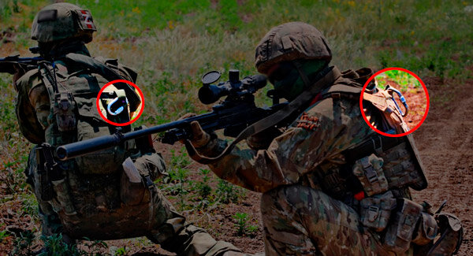
Карабины на снаряжении бойцов (фото из открытых источников)
Если боец без сознания, в шоке, или технической возможности вытащить на верёвке нет, то используют следующие варианты, в зависимости от тактической ситуации и имеющихся технических средств:
Подавление огня противника своим огнём. Установка дымовой завесы при помощи дымовых гранат. Эвакуационная группа из пары бойцов, под прикрытием огня остальных, выносит раненого в жёлтую зону.
Выход бронетехники (БТР, БМП, танк) между раненым и противником. Применение орудия на подавление противника и дымов для прикрытия. Вынос трёхсотого.
Перевод зоны из красной в жёлтую, путём разгрома, рассеивания противника. С последующей, относительно безопасной эвакуацией раненного, или оказанием помощи прямо на месте (уже в зоне, ставшей жёлтой).

Slide 30
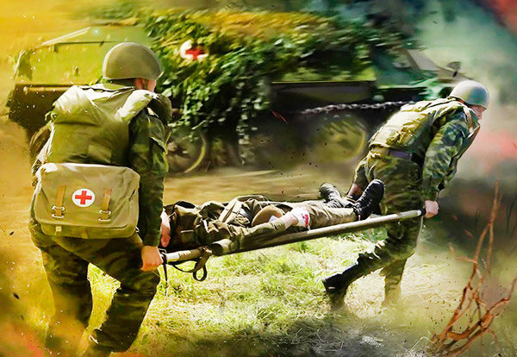
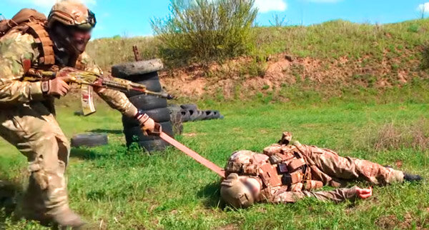
Вынос раненого под прикрытием бронетехники (изображение из открытых источников)
Эвакуация раненого за специальный ремень
Если противник многочисленнее, обладает более могущественными средствами поражения, наступает, то нужно отходить. Приоритеты командира: выполнение задачи (сорвалось по объективным причинам), и выживание группы. В такой ситуации отправка бойцов в красную зону за раненым – ошибка. Да, трёхсотый станет 200 или попадёт в плен. Но если поддаться эмоциям, погибнет вся группа.
Естественно, каждая ситуация уникальна. Оценивать нужно на месте. Бывают чудеса с благополучным спасением. Такие истории потом долго блуждают по войскам. Но надо понимать, что тут замешан «эффект выжившего». О случаях, когда командир совершил ошибку и погубил всю группу, мы просто не узнаём.

Slide 31
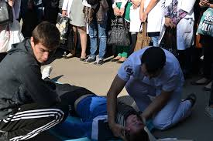
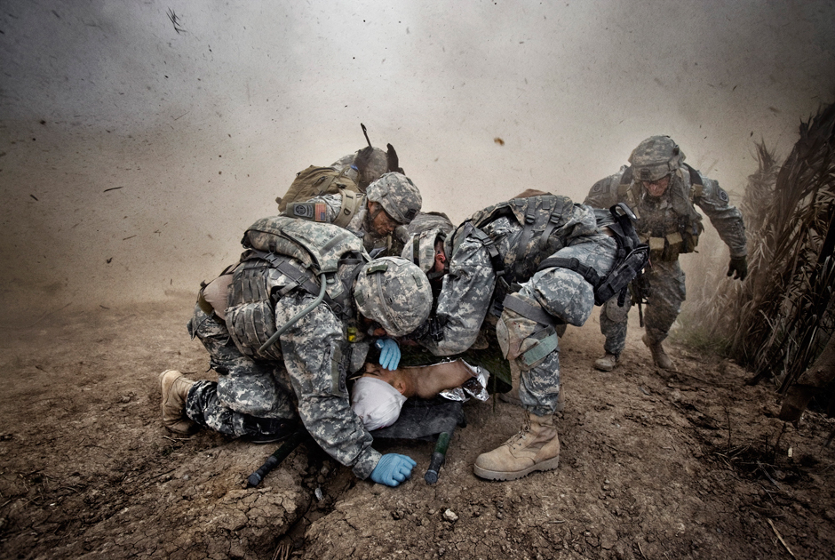
Различия первой помощи
в мирных условиях и в бою.

Slide 32
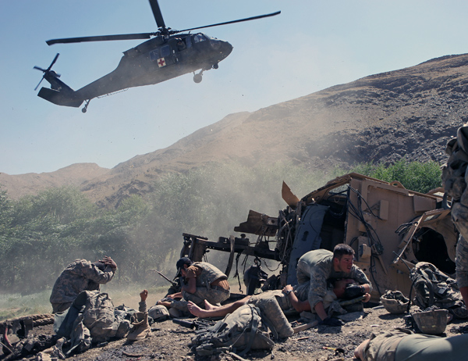
Особенности оказания
первой помощи в боевых условиях.
1. Огневой контакт с противником, необходимость
выполнения боевой задачи.
2. Экстремальные факторы окружающей среды
(темнота, климат, рельеф, пыль и прочее).
3. Различные виды боевых травм и их сочетание.
4. Минимум средств и оборудования
для оказания первой помощи.
5. Различный уровень знаний и опыта оказания
самопомощи и взаимопомощи.
6. Возможна задержка оказания
квалифицированной медицинской помощи.

Slide 33
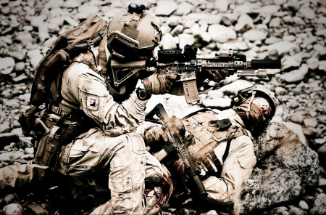
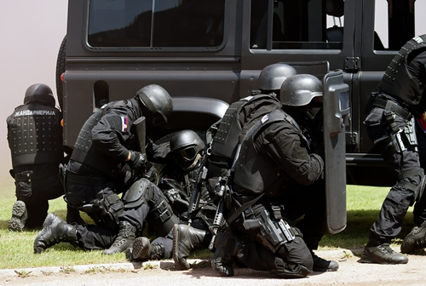
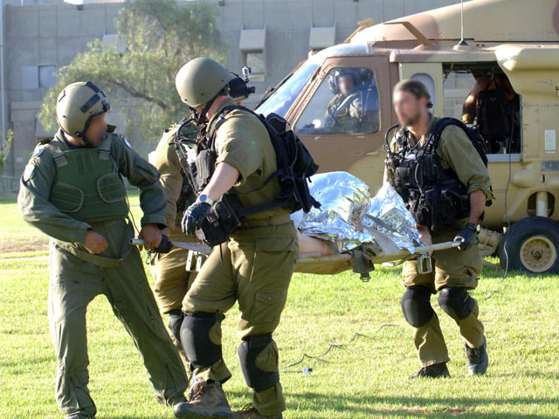
Этапы оказания первой помощи
по протоколу TCCC
1 Первая помощь под огнем противника
2 Первая помощь в безопасной зоне
3 Первая помощь при эвакуации

Slide 34
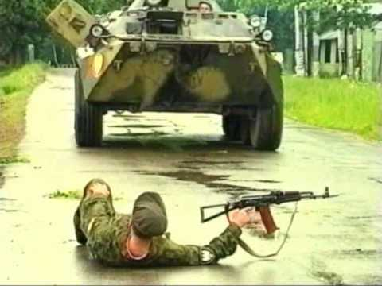
Оказание первой помощи под огнем противника
Меньше потерь! Выполнить задание!
Действия в порядке самопомощи:
1 Открыть ответный огонь и отойти в укрытие.
2 Наложить жгут при сильных кровотечениях.
3 Применить гемостатические средства.
4 Принять обезболивающие препараты.

Slide 35
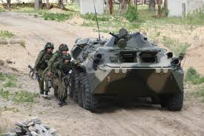
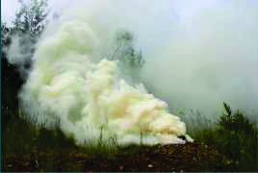
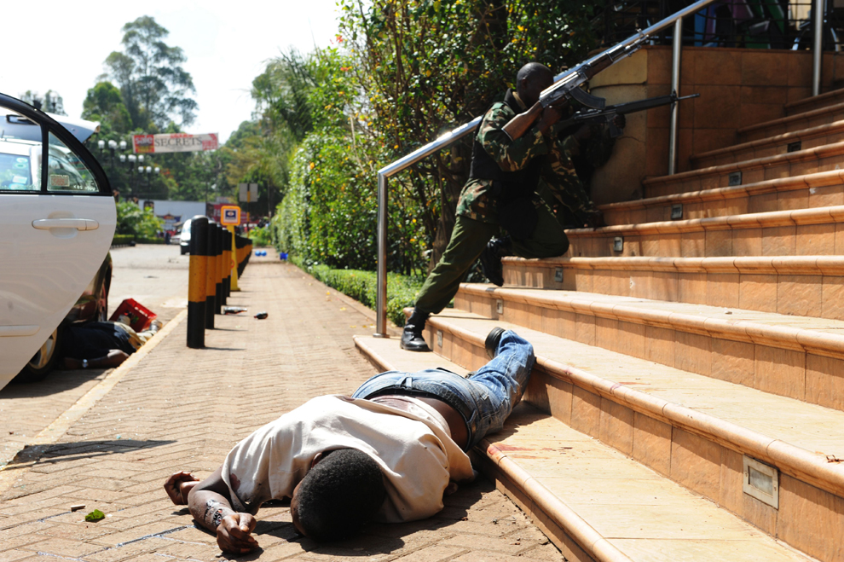
Оказание первой помощи под огнем противника.
Меньше потерь! Выполнить задание!
Действия в порядке взаимопомощи:
1. Прикрыть раненого (огнем, броней, дымами), извлечь из
горящего здания (транспорта), переместить в укрытие.
2. Приказать раненому / помочь остановить кровотечение.
Применить наркотические анальгетики.
3. Если раненый без сознания, выполнить поворот спасения.

Slide 36
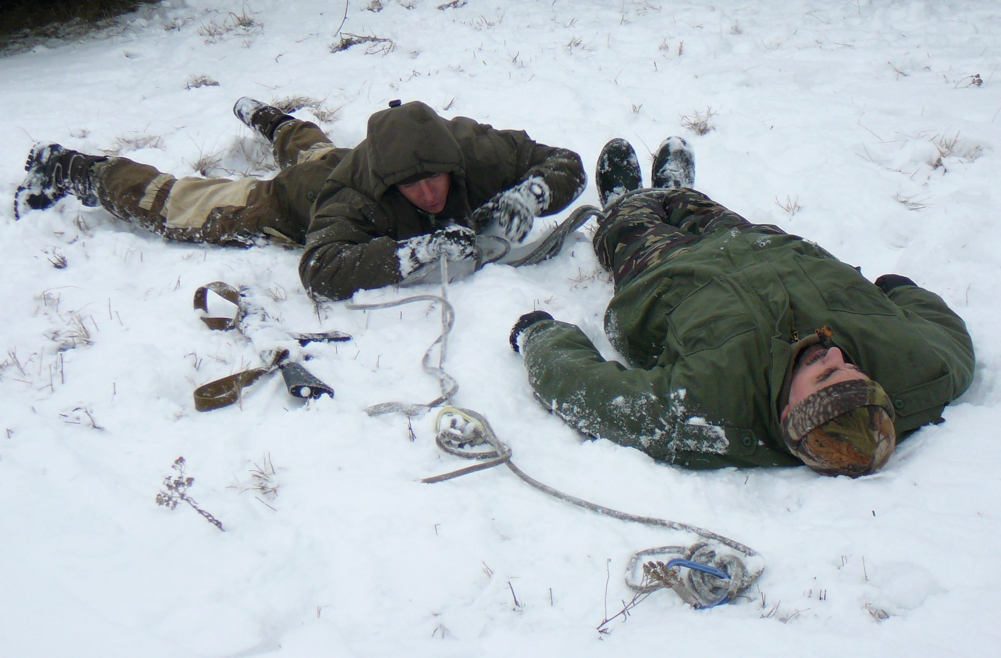
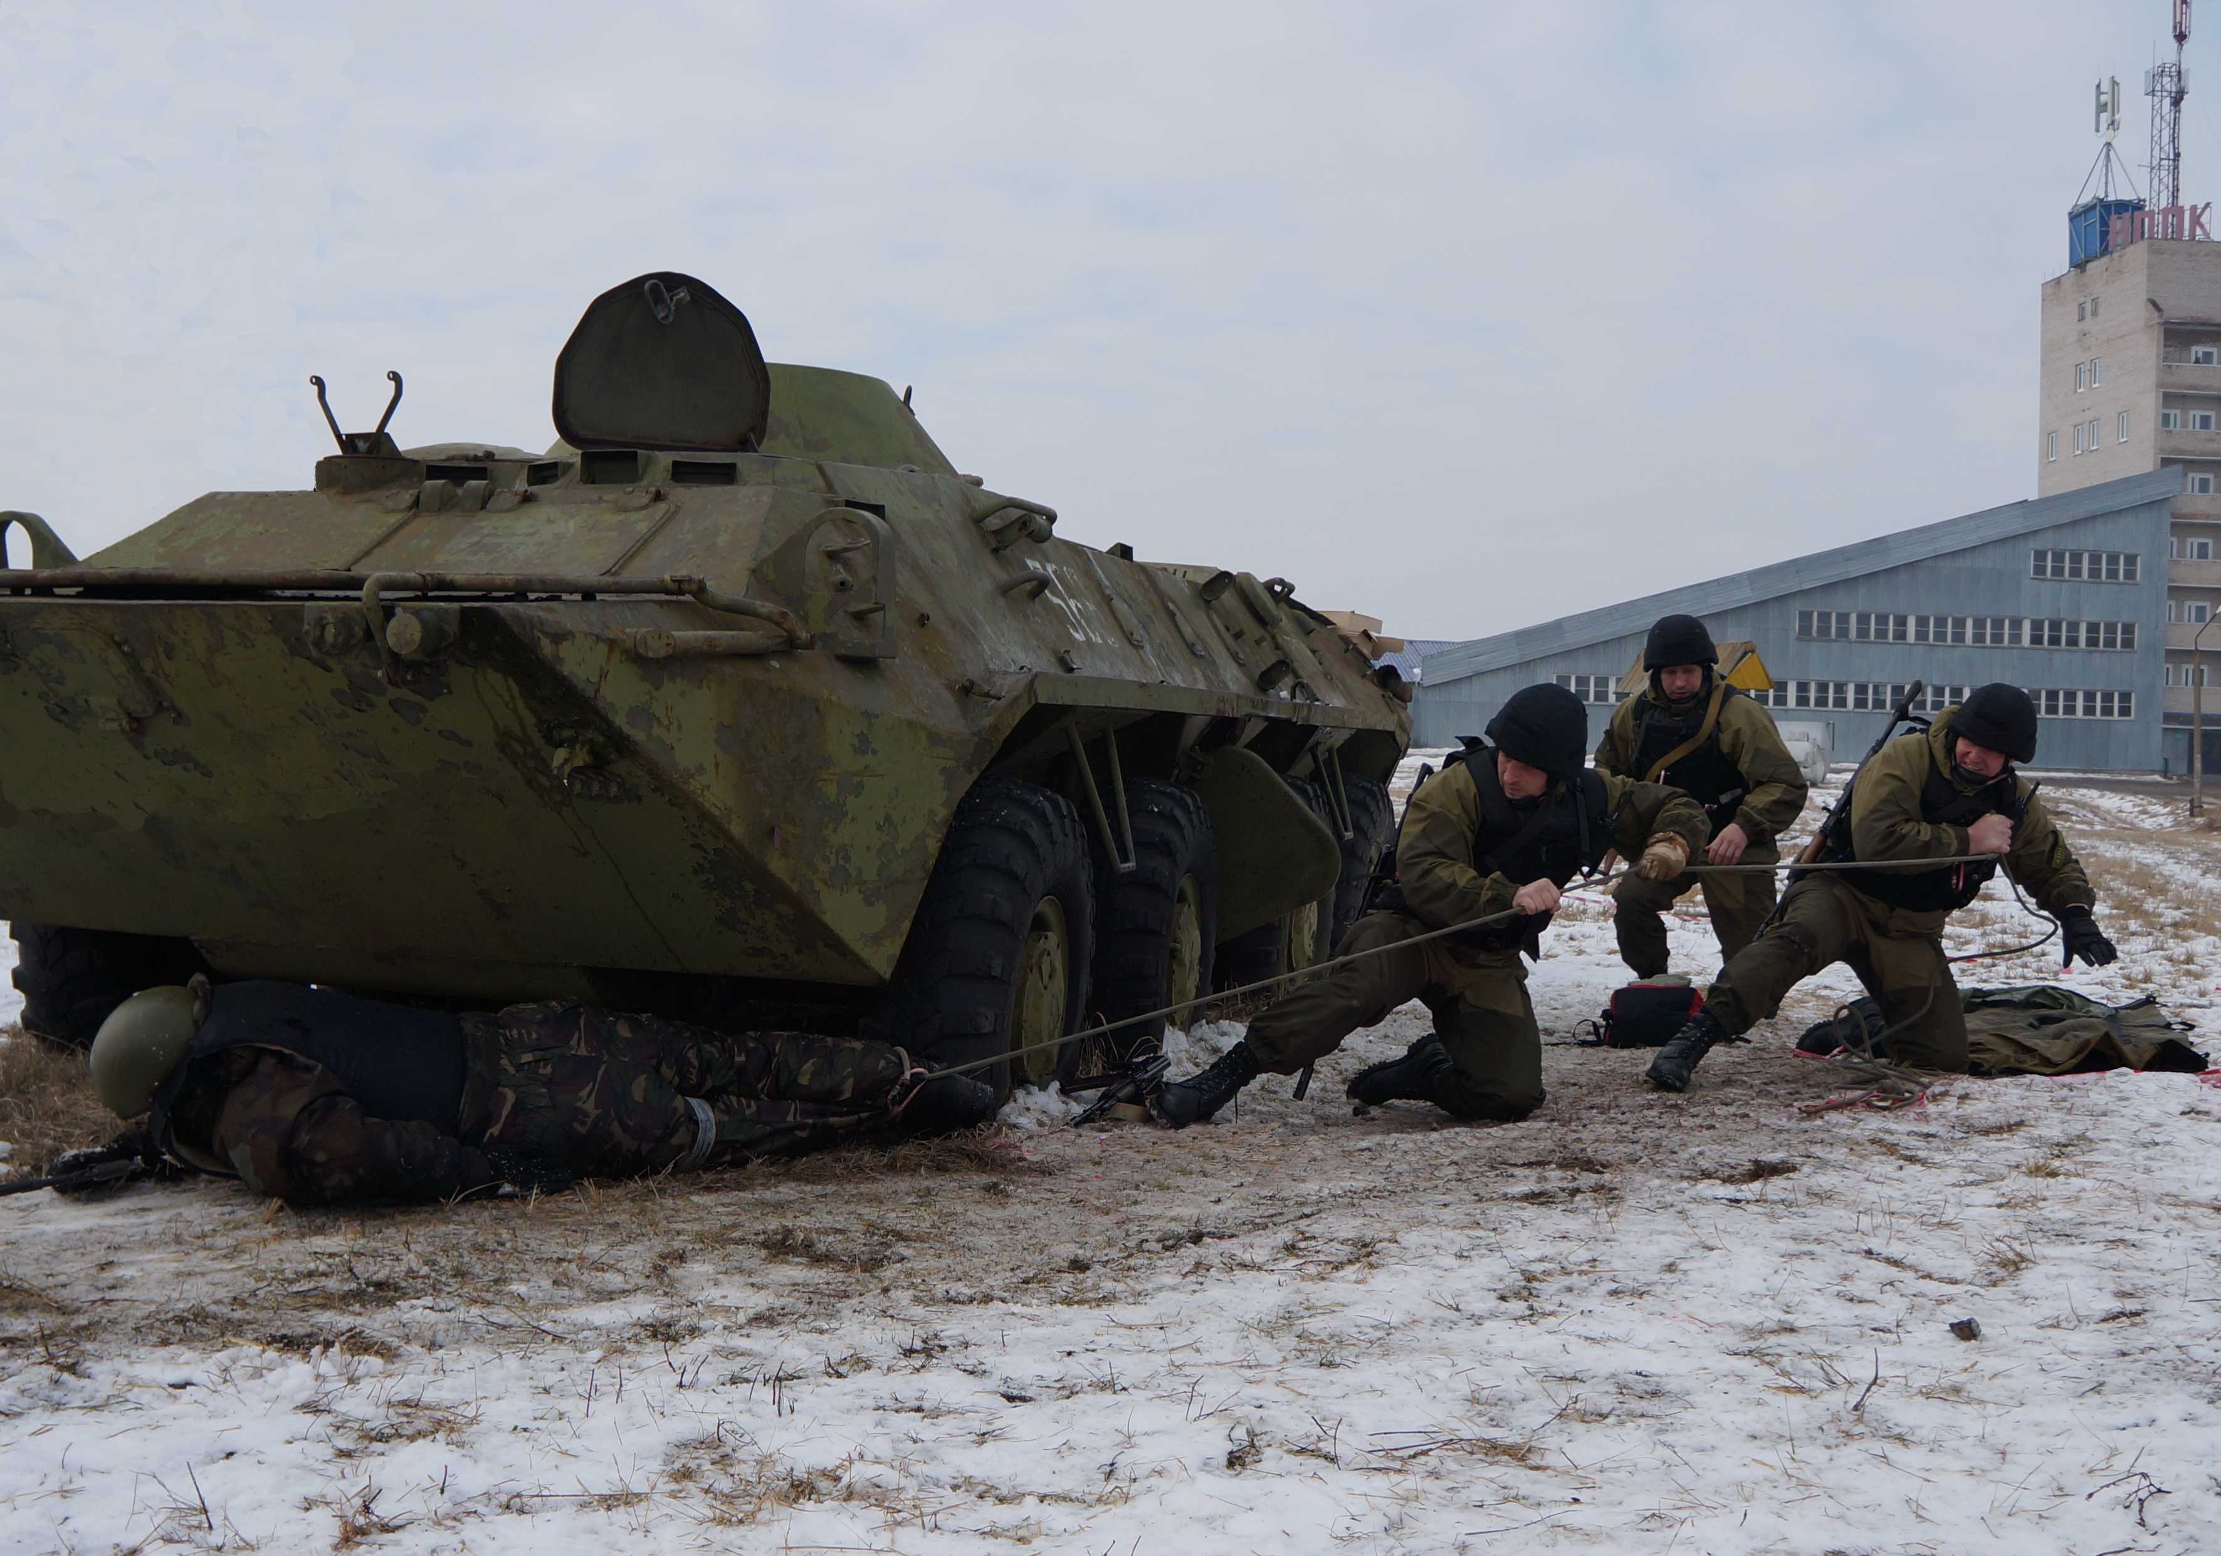
Оказание первой помощи под огнем противника.
Меньше потерь! Выполнить задание!
Действия в порядке взаимопомощи:
Соблюдать личную безопасность при эвакуации раненого.

Slide 37
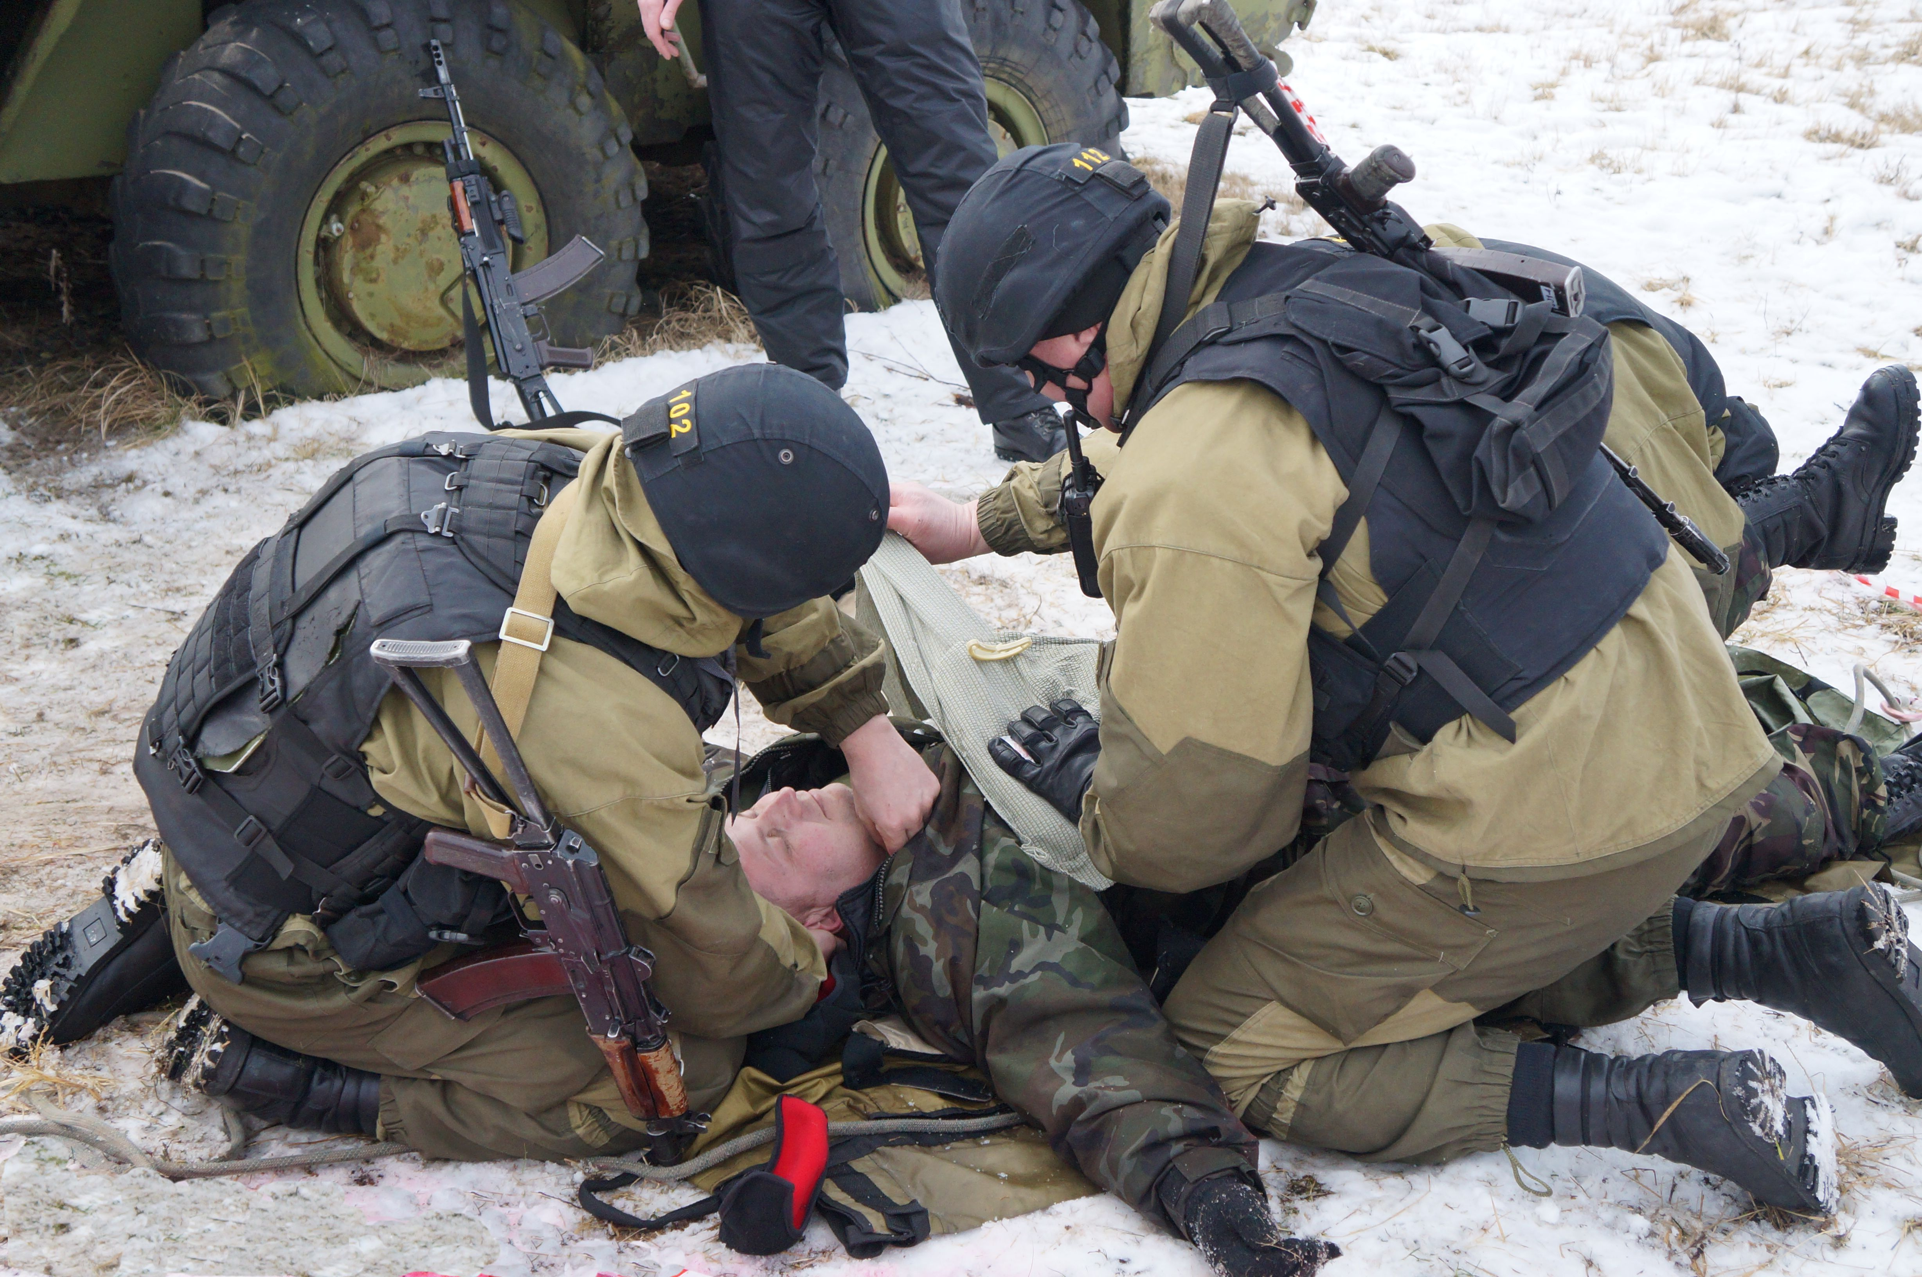
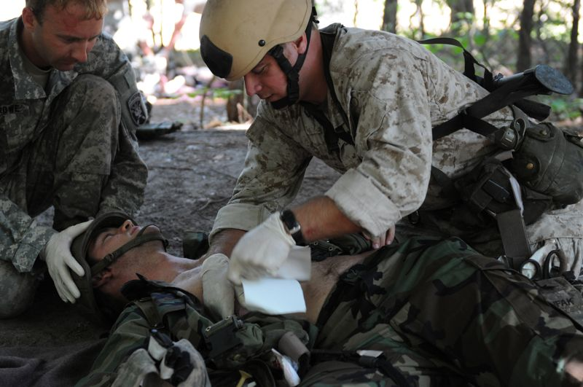
Оказание первой помощи в укрытии.
Без потерь, без осложнений!
  1. Раненый с измененным состоянием сознания
(паника, агрессия, бред, оцепенение) должен
быть немедленно обезоружен!
2. Полный осмотр (сознание, пульс, проходимость
дыхательных путей, раны, жгуты, повязки).
3. Без сознания поворот спасения.
4. Без пульса прекардиальный удар.
СЛР – при условии, если есть возможность
(количество раненых, навык и прочее).

Slide 38
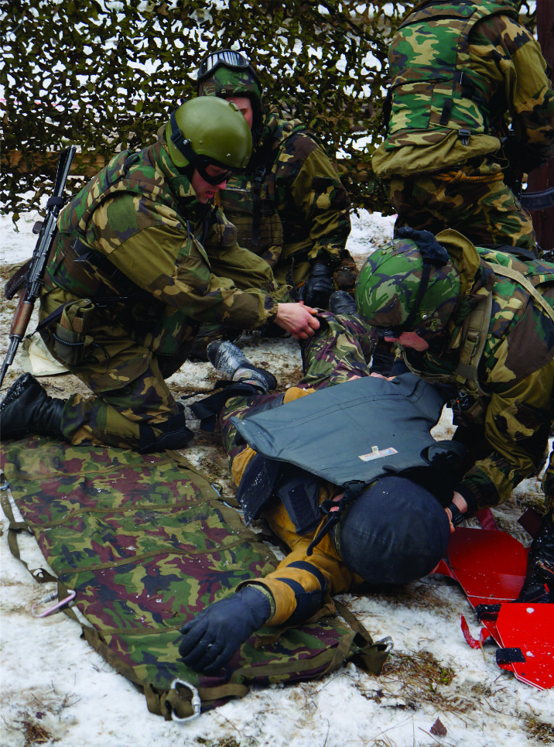
Оказание первой помощи в укрытии.
Без потерь, без осложнений!
  5. Остановка кровотечений (жгуты, бинты, гемостопы).
6. Обеспечение проходимости дыхательных путей
(положение на боку, на животе, сидя).
Назофарингеальные трубки – только обученные!
ТССС требует применения игл/катетеров
при напряженном пневмотораксе.
7. Применение наркотических анальгетиков.
8. Наложение повязок на раны, ожоги, глаза и пр.
9. При кровопотере – введение кровезаменителей
(внутривенно или внутрикостно).

Slide 39
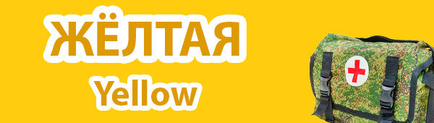
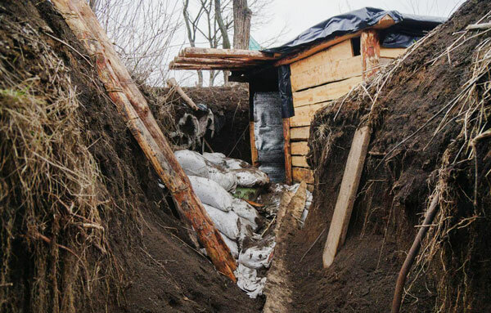
Жёлтая зона
Желтая зона – это пространство за неким укрытием в непосредственной близости от красной зоны. Там есть риски, но относительно безопасно. Противник не видит вас непосредственно. Не может вести прицельный огонь.
Траншеи, укрытия.
Жёлтая зона на переднем крае

Slide 40
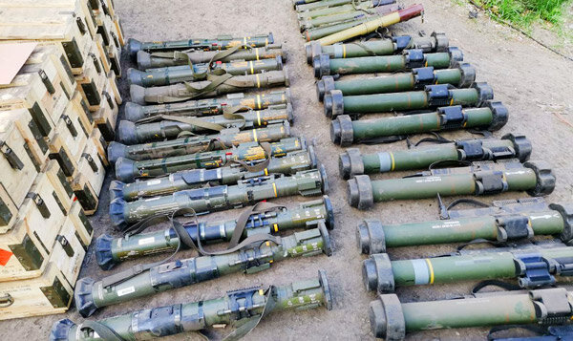
Это могут быть:
глубокие окопы, траншеи;
толстые стены полуразрушенных и целых зданий;
дома, погреба, подвалы;
удачный рельеф местности (склон за холмом, овраг).
Если противник не обладает тяжёлым вооружением, жёлтая зона на какое-то время может оказаться за бронетехникой или внутри неё. Но это явно не случай современной войны, когда подразделения противника плотно насыщены различными РПГ и ПТРК.
Обилие различных РПГ западного производства. СВО. Трофеи.

Slide 41
Действия в жёлтой зоне
В зоне относительной безопасности в первую очередь — купируем болевой шок внутримышечным введением обезболивающих.
Сразу после этого — накладываем с помощью ППИ повязки на выявленные ранения военнослужащего, при наличии существенных дефектов ткани, существенных зон её разрушения — промываем эти места раствором аминокапроновой кислоты, накладываем на них гемостатические губки и пропитываем бинты аминокапроновой кислотой. При обширных ранениях, ожогах, ранении брюшной полости с эвентрацией — накладываем повязки с санитарной косынкой.
При переломах, вывихах, повреждении связок, сильных ушибах — иммобилизуем повреждённую конечность с помощью санитарной косынки. Если тампонада раневой поверхности гемостатическими губками, наложение повязок и так далее эффекта не дали — можем повторно наложить жгут.
В жёлтой зоне капельницу ставят редко, зато можно рекомендовать внутривенное введение кровеостанавливающих (транексам, викасол, дицинон, этамзилат) при наличии симптомов продолжающегося кровотечения или опасениях его начала. Здесь же производится транспортная иммобилизация переломов и травм и выбор оптимального способа дальнейшей эвакуации.

Slide 42
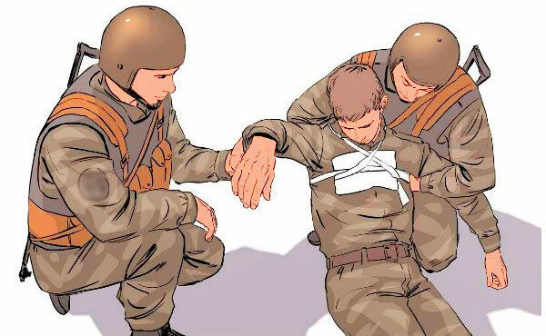
После того, как раненый оказывается в желтой зоне, включается СТОРОННЯЯ медицинская помощь.
Первым делом, если есть явная тяжелая рана, кровотечение, стараются его остановить. Если это конечность: накладывают турникет, жгут. Если раненый умудрился наложить его себе до эвакуации, ещё в красной зоне, то проверяют эффективность. Возможно, затягивают сильнее, или перенакладывают (накладывают второй жгут выше, по ситуации, в зависимости от тяжести раны).
Если поражены другие участки – срезают фрагменты одежды, проводят тампонаду ранений при помощи перевязочных пакетов с гемостатиком. Если таких навыков нет, то просто пытаются остановить кровь давлением. Прижимают ИПП к ране, фиксируют повязкой. Стараются, как можно скорее обеспечить встречу раненного с квалифицированным фельдшером, медиком.
Помощь раненому. Наложение ИПП. Фиксация повязкой

Slide 43
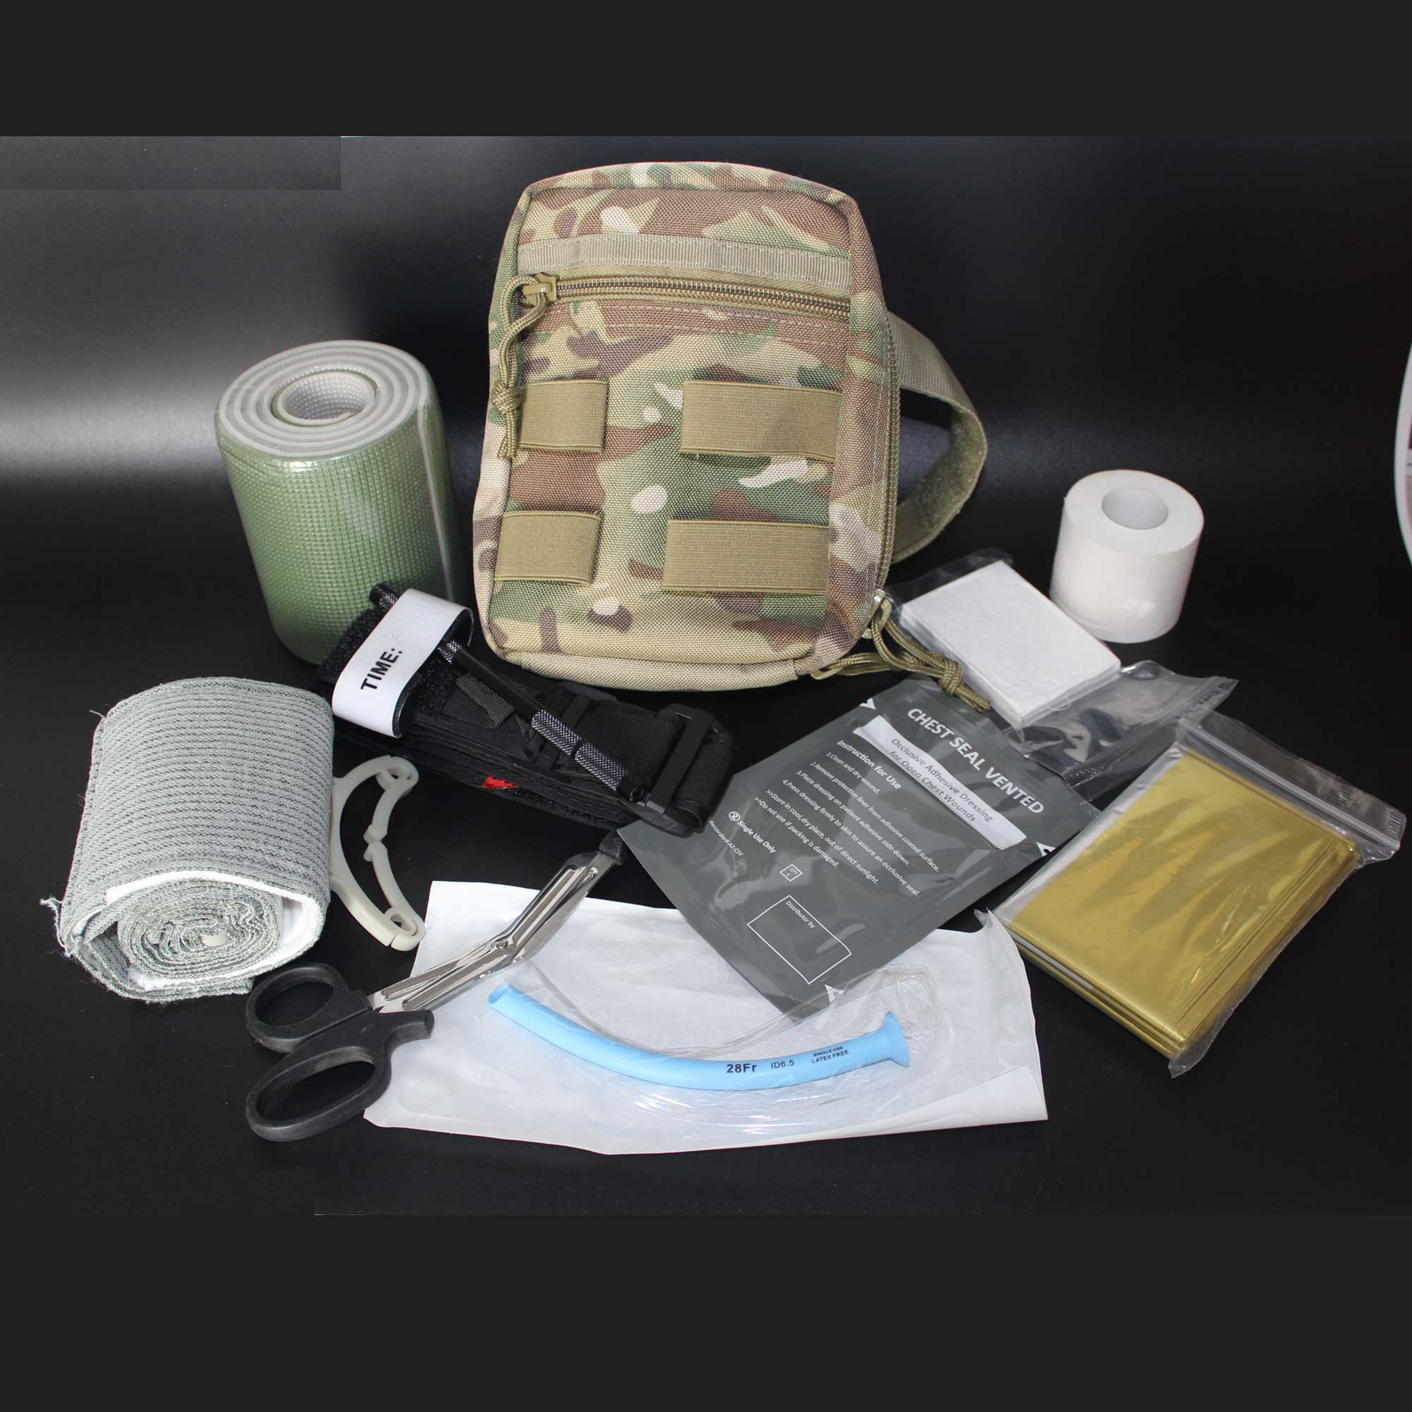
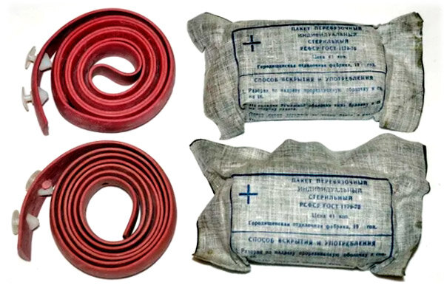
Тактическая медицинская аптечка
Жгуты Эсмарха и ИПП. Надо уметь пользоваться

Slide 44
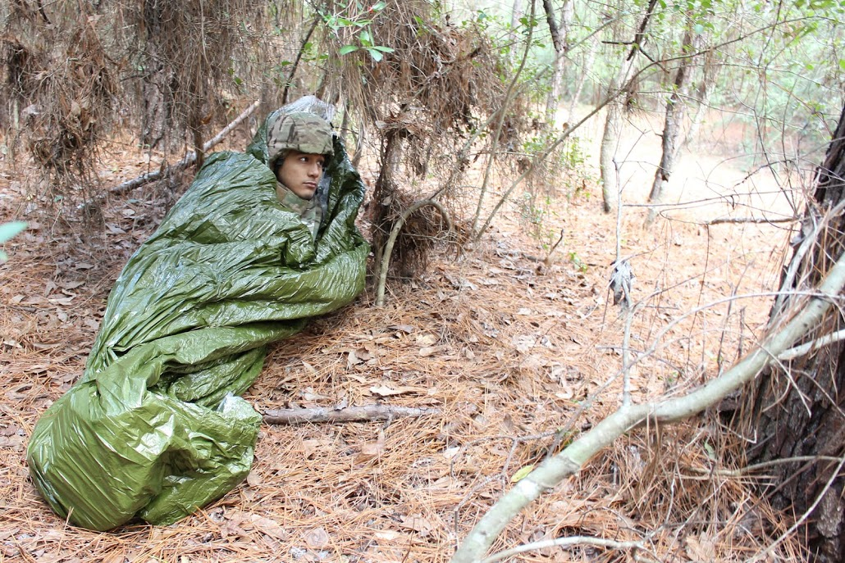
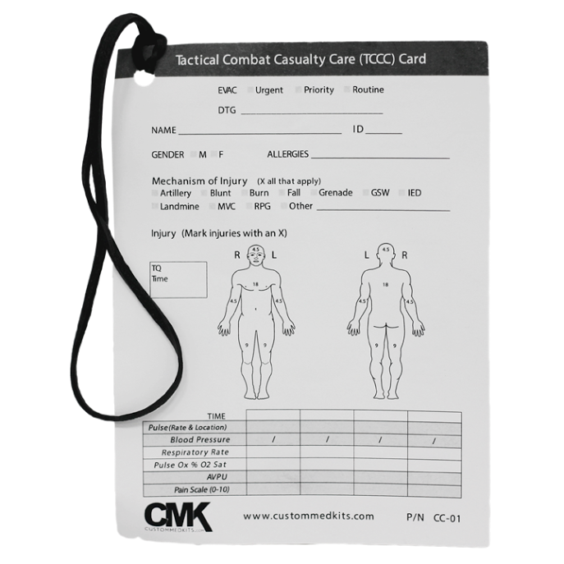
Оказание первой помощи в укрытии.
Без потерь, без осложнений!
  10. Применение антибиотиков.
11. Иммобилизация.
12. Профилактика гипотермии
(утепление всеми способами).
13. Подготовка к эвакуации.
14. Занесение в карточку всех
повреждений, а также всех
видов оказанной помощи.

Slide 45
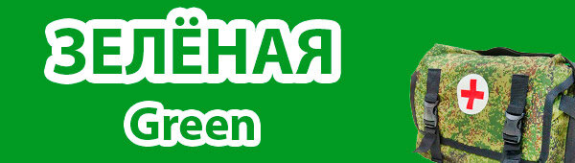
После остановки явного кровотечения, нужно убедиться, что других ранений нет. Санитар (или боец, выполняющий его функции) осматривает и общупывает раненого товарища двумя ладонями (тут не до пошлых шуточек, всё серьёзно). Прямо проходится по всем местам, периодически осматривая свои руки на предмет крови. Лучше это делать в медицинских перчатках, но как придётся. Если находят другие раны, занимаются остановкой кровотечения.
Никаких сложных медицинских процедур в жёлтой зоне не проводится. Задача остановить кровь. Если накладывались жгуты – написать на лбу время. Стабилизировать трёхсотого. Возможно, уколоть обезболивающее. Далее следует эвакуация из жёлтой зоны в зелёную.
Зелёная зона
Понятие зелёной зоны очень широкое. Это и просто тыл подразделения прямо в зоне боевых действий, и условный госпиталь в Москве.
В красной зоне – самопомощь и эвакуация. В жёлтой – первая помощь и стабилизация. В зелёной – лечение (как бы это ни выглядело).
В зелёной зоне подразумевается:
наличие квалифицированного врача;
более продвинутые медстредства;
койко-место.

Slide 46
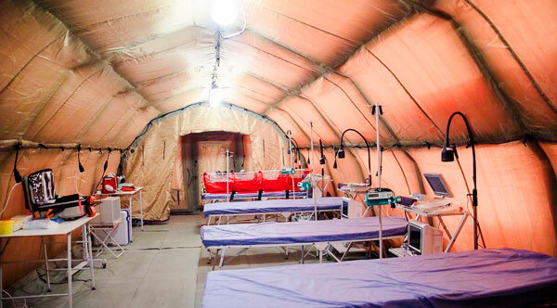
Действия в зелёной зоне
В боевых условиях раненые размещаются в «гнезде раненых» — веером, головы к центру, в центре — медик. На ПМП раненые укладываются рядами, с проходом в головах. Здесь осуществляется стабилизация состояния раненых, меняются повязки, производится более тщательная иммобилизация конечностей, постановка капельницы и другие мероприятия, нацеленные на полную стабилизацию раненых перед эвакуацией в стационарное лечебное учреждение.
Это может быть блиндаж, подвал, частный дом, выполняющий функции госпиталя подразделения. Может быть полевой или стационарный госпиталь Минобороны.
Можно придраться: какая же это «зелёная зона» в считанных километрах, иногда даже сотнях метров от передней линии, если снаряды противника могут лететь хоть на 40 км? Зональность рассматривается относительно конкретного боя, в котором получился трёхсотый. Риск попасть под обстрел существует и на много километров в тыл. Но к конкретному боестолкновению, когда противник атакует, обстреливает именно ваше подразделение это уже не относится.

Slide 47
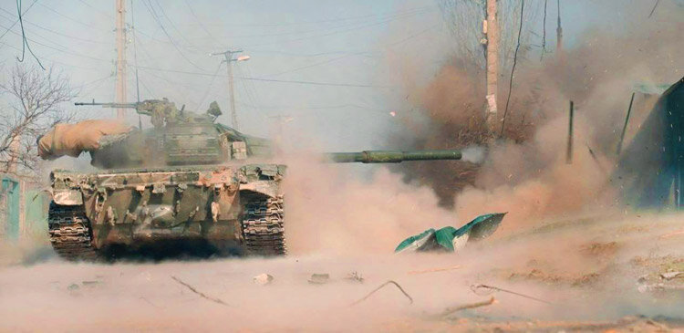
Изменения границ зон
Надо понимать, что на поле боя всё может крайне динамично меняться. Особенно критичен переход между красной и желтой зонами. Вы вынесли раненого, например, за дом. Какое-то время это жёлтая зона. Но вот противник подогнал танк, или накрыл район из миномёта.
Работа танка в населённом пункте
И тут уже просто за зданием снова красная зона, а относительно жёлтая – только в подвале этого здания. А если оно хлипкое, то в поисках жёлтой зоны надо отодвигаться в сторону своего тыла или искать укрытие надёжнее. Эти все моменты надо отслеживать, не терять бдительность.

Slide 48

строение: когда укрытие, а когда и нет...
Выводы
Разделение на красную, желтую и зеленую зоны – это хороший подход. Приучив себя к нему, вы легко будете классифицировать участки поля боя и ближнего тыла на предмет «опасности/безопасности». У вас уже будет в голове понятный алгоритм поведения на случай чьего-то ранения: что мы делаем в той или иной зоне, чего не делаем. Запомните, не помешает. Если не пригодится, то и хорошо)))

Slide 49



Оказание помощи при эвакуации.
Правило «золотого часа»
1. Контроль состояния раненого (сознание, пульс,
дыхание, кровотечения, иммобилизация).
2. При необходимости, повторное применение
обезболивания, антибиотиков, кровезаменителей.

Slide 50


Эвакуация из автотранспорта и бронетехники.
Соблюдать иммобилизацию шейного отдела позвоночника!

Slide 51
Медицинская сортировка
Даже для двух одновременно поступивших пострадавших требуется проведение медицинской сортировки.
При проведении медицинской сортировки допускается гипердиагностика
Основа сортировки: единые представления о диагностике, лечебных мероприятиях и прогнозах результатов лечения.
Цель сортировки: обеспечить своевременное оказание медицинской помощи максимальному числу пострадавших в оптимальном объёме.
Состояние пострадавших детей и беременных женщин без видимых повреждений всегда оценивается как тяжёлое, эвакуация и оказание помощи производится в первую очередь.

Slide 52
«…Тут сначала выделяются отчаянные и безнадежные случаи... и тотчас переходят к раненым, подающим надежду на излечение и на них сосредоточивают все внимание. Принципом медицинской сортировки служит выбор из двух зол меньшего»
Н.И. Пирогов – русский врач – один из основателей военно-полевой хирургии и применения наркоза при проведении хирургических операций.
Приведена заметка из его произведения «Севастопольские письма и воспоминания».

Slide 53
Первичная сортировка осуществляется непосредственно в красной зоне, её задача: отделить погибших от тех, кто ещё может быть спасён. Критерии — состояние и сознание. Определяется по реакции на вербальные или тактильные раздражители (окликнуть, похлопать по щеке), по реакции зрачков на свет, пульсу (с двух сторон). Кроме пульса — сдавливаем большой палец между двумя своими, если белое пятно на нём не проходит за пять секунд — сильное падение давления. Ещё один критерий — сильное учащение дыхания (норма — 16 раз в минуту), дыхание поверхностное.
В красной зоне — работаем лёжа
В жёлтой — на коленях.
Минимальный индивидуальный комплект — два жгута, косынка, ППИ.
Жгут укладываем в карман не колечком, а галсером. Ни в коем случае не наматывать на приклад.
Плащ-палатка складывается галсером по диагонали, а потом поперёк с обеих сторон «конвертом» (рис. 6).

Slide 54
Современная система медицинской сортировки (триаж)
Данная система предназначена для определения очерёдности оказания медицинской помощи и транспортировки в больницу при наличии большого количества пострадавших, но ограниченного количества медицинского персонала и средств транспортировки.
Весь процесс оценки состояния одного пострадавшего занимает, как правило, менее 60 секунд.
По завершению оценки, пострадавшие помечаются цветом одной из четырёх категорий сортировки, в виде специальной цветной бирки (англ. triage tag) и цветного фонарика (в темное время суток), либо просто цветной ленты

Slide 55

Карабин с прочным тросом на системе Молли (фото из открытых источников)
Если раненый в сознании, но ползти не может: ему бросают стропу, прочную верёвку (либо он бросает вам). Цепляет карабин или петлю на конце верёвки за другой карабин, который должен быть у каждого бойца сзади и спереди на системе Молле бронежилета. И его вытаскивают за укрытие, в окоп, воронку, где укрылась остальная группа.

Slide 56
 | Критерий | Пояснение | Действие
I | Неотложная помощь | Тяжёлые пострадавшие, которые могут умереть в течение часа. | Немедленное оказание помощи и транспортировка в больницу.
II | Срочная помощь | Тяжёлые пострадавшие, чья жизнь пока не находится под угрозой. | Стабилизация состояния и транспортировка во вторую очередь.
III | Несрочная помощь | Пострадавшие, способные передвигаться самостоятельно. | Помощь оказывается в последнюю очередь. В больницу могут добраться самостоятельно.
IV | Морг | Пострадавшие, у которых отсутствует дыхание и пульс, и агонизирующие. | Помощь не оказывается.

Slide 57


Slide 58
Грамотное и своевременное применение правил
тактической медицины позволяет сохранить жизнь
и здоровье многим раненым и пострадавшим!

